Slide 1






INGENIERÍA CIVIL EN INFORMÁTICA

Slide 2

ARICA - CHILE

Slide 3


¿Qué es UML?
UML significa Unified Modeling Language (Lenguaje Unificado de Modelado)
Es un lenguaje gráfico para visualizar, especificar, construir y documentar sistemas de software
No es un lenguaje de programación, sino un lenguaje de modelado
Está estandarizado por el OMG (Object Management Group)
Notes:
Sugerencia: Reemplazar con temas y subtemas

Slide 4
¿Para qué se usa UML?
Comprender y comunicar ideas sobre el sistema entre analistas, desarrolladores y clientes.
Diseñar la arquitectura del sistema antes de programar.
Documentar el sistema para su mantenimiento y evolución.
Detectar errores conceptuales tempranos.
Notes:
Sugerencia: Reemplazar con temas y subtemas

Slide 5
Beneficios del modelado con UML
Mejora la comunicación entre los equipos.
Facilita el análisis y el diseño del sistema.
Permite dividir el sistema en partes comprensibles.
Apoya la reutilización de modelos en otros proyectos.
Sirve como documentación del software.
Notes:
Sugerencia: Reemplazar con temas y subtemas

Slide 6
Herramientas para diagramas
Draw.io: Gratuita, basada en navegador y versión escritorio.
Lucidchart: Online, colaborativa, freemium.
StarUML: Herramienta de escritorio, profesional (Pago).
Visual Paradigm: Potente, educativa, versátil (Pago).
Notes:
Sugerencia: Reemplazar con temas y subtemas

Slide 7
Casos de uso
El Diagrama debe seguir la notación para casos de uso establecida por UML
Actores.
Casos de Uso.
Relaciones.
Las relaciones de Actores con casos de usos se denominan “Asociaciones”.
Las relaciones entre casos de uso se denominan “Generalizaciones” y pueden ser de dos tipos, de uso (Uses) o de herencia (Extends).
Según el número de casos de uso se puede usar un diagrama, o varios según los módulos o funcionalidad.
Notes:
Sugerencia: Reemplazar con temas y subtemas

Slide 8
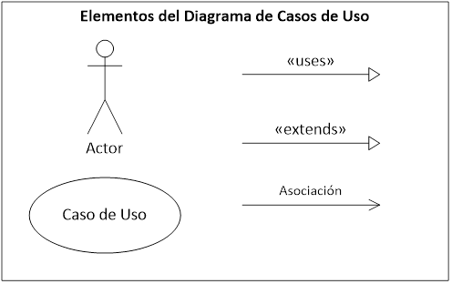
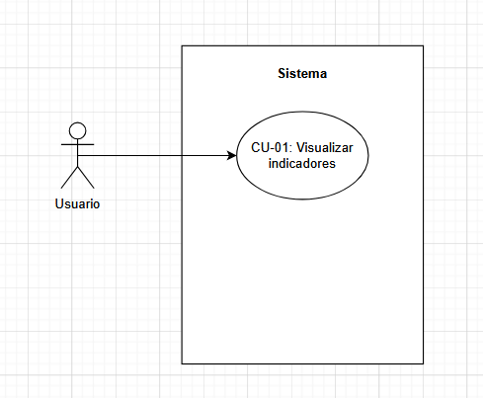
Casos de uso
Notes:
Sugerencia: Reemplazar con temas y subtemas

Slide 9
Especificación de Casos de Uso
La Especificación del caso de uso, describe la forma en que el actor interactúa con el sistema, listando las funciones o tareas, los datos de entrada, información que necesita recibir el actor del sistema, información sobre eventos o cambios inesperados, entre otros.
Notes:
Sugerencia: Reemplazar con temas y subtemas

Slide 10
Especificación de Casos de Uso
CU-01 | Obtener Indicadores por Nivel
Descripción | Sistema deberá permitir al usuario en cualquier momento pueda visualizar indicadores según el año seleccionado:
Precondición | El usuario debe estar logueado en el sistema Seleccionar opción del sistema “Indicadores”
Secuencia Normal | Paso | Acción
 | 1 | Sistema: Despliega niveles
 | 2 | Seleccionar Nivel
 |  | 2.1 | Usuario: Selecciona nivel
 |  | 2.2 | Sistema: Despliega años disponibles
 |  | 2.3 | Usuario: Selecciona Año
 |  | 2.4 | Usuario: Selecciona Procesar
 |  | 2.5 | Sistema: obtiene los datos
Postcondición | Al término del proceso el sistema cargará los datos obtenidos y los mostrará al usuario
Excepciones | Paso | Acción
 | 0 | No hay excepciones para el caso de uso descrito
Comentarios
Historial: | Analista | Fecha
 | Nombre del analista | 02/05/2025
Notes:
Sugerencia: Reemplazar con temas y subtemas

Slide 11
Sistema de Biblioteca Online
Una biblioteca universitaria quiere implementar un sistema web donde los estudiantes puedan buscar libros, reservarlos y devolverlos. El personal bibliotecario podrá registrar nuevos libros, actualizar su información y ver el estado de las reservas. Solo los usuarios registrados podrán usar el sistema.
Notes:
Sugerencia: Reemplazar con temas y subtemas

Slide 12
Sistema de Biblioteca Online
Requerimientos funcionales
El estudiante debe poder registrarse e iniciar sesión.
El estudiante puede buscar libros por título, autor o categoría.
El estudiante puede reservar un libro disponible.
El estudiante puede cancelar una reserva antes de recoger el libro.
El bibliotecario puede registrar nuevos libros en el sistema.
El bibliotecario puede modificar o eliminar libros.
El bibliotecario puede ver todas las reservas activas.
Notes:
Sugerencia: Reemplazar con temas y subtemas

Slide 13
Sistema de Biblioteca Online
Requerimientos no funcionales
El sistema debe estar disponible el 99% del tiempo mensual.
Las búsquedas deben retornar resultados en menos de 2 segundos.
El sistema debe ser accesible desde navegadores modernos (Chrome, Firefox, Edge).
La contraseña del usuario debe almacenarse cifrada.
El sistema debe permitir al menos 100 usuarios concurrentes.
Notes:
Sugerencia: Reemplazar con temas y subtemas

Slide 14
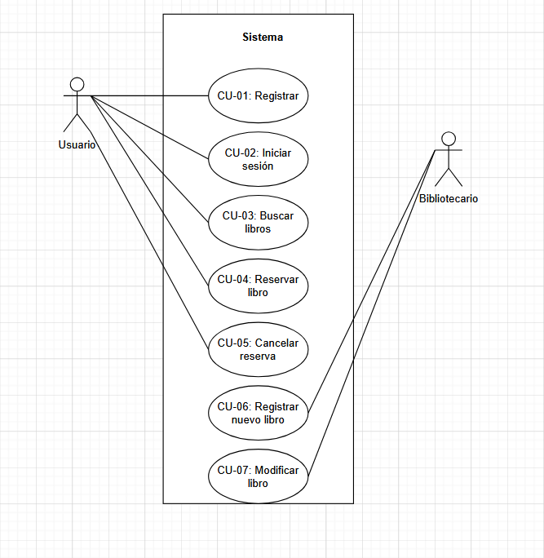
Diagrama de Casos de Uso
Notes:
Sugerencia: Reemplazar con temas y subtemas

Slide 15
Especificación de Caso de Uso
CU-03 | Buscar libro
Descripción | Sistema deberá permitir al usuario pueda buscar libros por título, autor o categoría, según se describe en el siguiente caso de uso:
Precondición | El usuario debe estar logueado en el sistema Seleccionar una opción “titulo”, “autor” o “categoría”
Secuencia Normal | Paso | Acción
 | 1 | El usuario ingresa un texto de búsqueda
 | 2 | El usuario debe presionar el botón buscar
 | 3 | El sistema valida que se haya ingresado al menos un texto de búsqueda.
 | 4 | El sistema consulta la base de datos según el texto ingresado
 | 5 | El sistema devuelve el resultado de la consulta al usuario
Postcondición | Al término del proceso el sistema cargará los datos de libros obtenidos y los mostrará en una tabla al usuario
Excepciones | Paso |  | Acción
 | 3 |  | En caso de haber ingresado texto al campo de búsqueda, debe mostrar un mensaje de error al usuario.
Comentarios
Historial: | Analista |  | Fecha
 | Nombre del analista |  | 02/05/2025
Notes:
Sugerencia: Reemplazar con temas y subtemas

Slide 16
Actividad
Realizar el diagrama de caso de uso junto con su especificación.
Notes:
Sugerencia: Reemplazar con temas y subtemas

Slide 17


ARICA - CHILE

